Slide 1


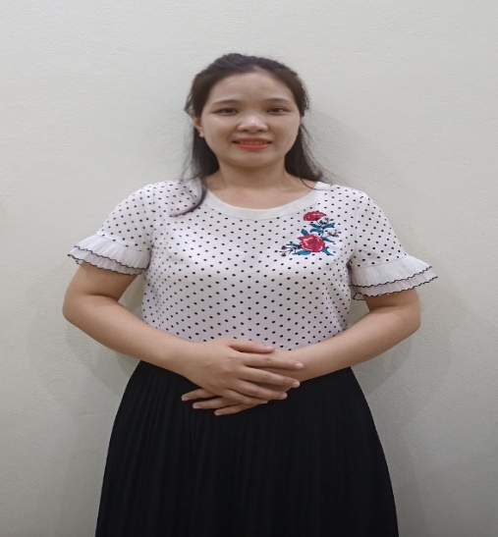

ỦY BAN NHÂN DÂN QUẬN LONG BIÊN
TRƯỜNG MẦM MẦM NON TUỔI HOA
LĨNH VỰC: PHÁT TRIỂN NGÔN NGỮ
ĐỀ TÀI: LÀM QUEN CHỮ CÁI U- Ư
Giáo viên thực hiện: Nguyễn Thị Vân

Slide 2
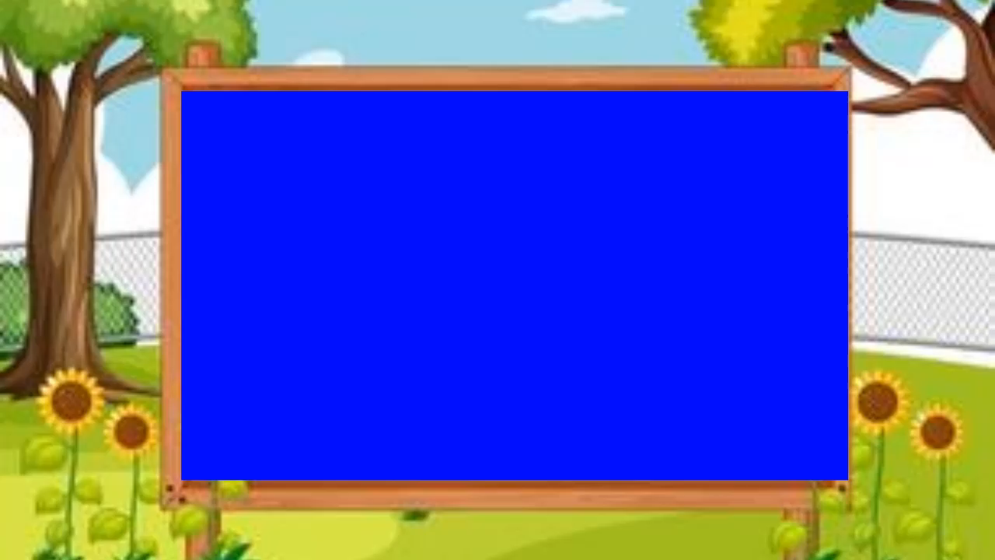


Slide 3

O O Ơ
a ă â
Trong bài hát vừa rồi có nhắc đến những nhóm chữ cái nào mà các con đã được học?
e ê

Slide 4









Câu đố:
Hoa gì tươi thắm sắc vàng
Cánh dài mà nở muộn màng vào thu!

Slide 5
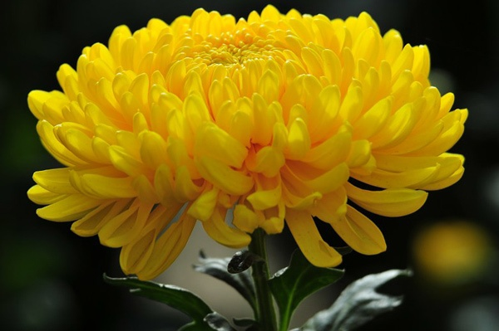

Slide 6

hoa
cóc

Slide 7

h
o
a
c
ó
c

Slide 8


Phát âm chữ u

Slide 9
Phân tích cấu tạo chữ u

Slide 10



Slide 11
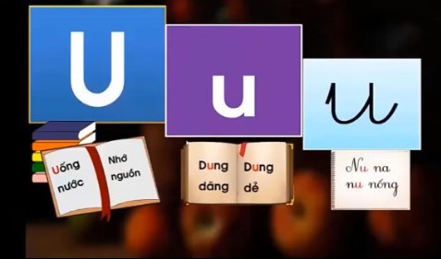

Slide 12
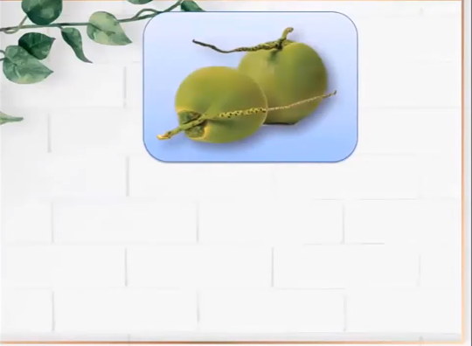
qu¶
dõa­

Slide 13
q
u
¶
d
õ
a

Slide 14


Slide 15

Phân tích cấu tạo chữ
­

Slide 16



­

Slide 17
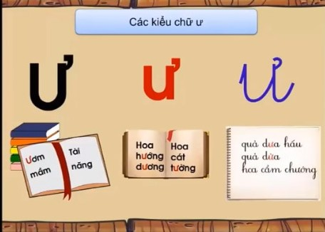

Slide 18



u
So sánh điểm giống và khác nhau của hai chữ cái

Slide 19



Giống nhau
u

Slide 20

Khác nhau
u

Slide 21


Trò chơi: Ô chữ kỳ diệu
u
u
?
u
u
u
u
u

Slide 22

a
u
ư
ư
ơ
o
ê
e
®
2
1
3
4
5
6

Slide 23

Giờ học đến đây là
hết rồi!

